Slide 1


BÁO CÁO CHIẾN LƯỢC · HỘI ĐỒNG GAME OFF ICOM
CASE STUDY: I CAN READ
0 → 100
Hành Trình Tự Động Hóa
Sản Xuất Nội Dung Bằng AI
khách hàng · 3 tháng
Xây dựng hệ thống Marketing Online và chuyển đổi khách hàng từ con số 0 — chỉ trong 3 tháng.
Chiến lược nội dung
Sản xuất bằng AI
Tự động hóa quy mô
CASE STUDY · I CAN READ
01 / 22

Slide 2





NỘI DUNG TRÌNH BÀY
Mục Lục
Bốn chương — một mạch hành trình từ chiến lược đến thành quả thực tế.
I
Chiến Lược & Khai Thác Insight
Tư duy chiến lược, nghiên cứu tâm lý phụ huynh & sáng tạo 4 tuyến nội dung chạm sâu nỗi đau.
II
Concept & Định Dạng Thể Hiện
Thiết kế concept hoạt hình, định vị hình ảnh & ngôn ngữ truyền thông sáng tạo.
III
Sản Xuất & Tự Động Hóa
Kỹ thuật phân cảnh, giữ chi tiết nhân vật phức tạp & đóng gói quy trình bằng AI.
IV
Vận Hành & Thành Quả
Phân phối tự động đa kênh, tối ưu Ads – Landing Page & gặt hái kết quả thực tế.
CASE STUDY · I CAN READ
02 / 22

Slide 3


BỨC TRANH TỔNG THỂ
Toàn Cảnh Quy Trình: Từ Con Số 0 Đến Khách Hàng
Năm chặng nối tiếp — mỗi chặng giải một bài toán để tiến gần mục tiêu.
1
2
3
4
5
Chiến lược & Insight
Concept & Nhân vật
Sản xuất bằng AI
Tự động hóa
Vận hành & Kết quả
Chọn hướng cảm xúc, khai thác nỗi đau phụ huynh
Hoạt hình, 2 nhân vật Mẹ & Con xuyên suốt
Storyboard + Nano Banana 2 giữ nhân vật
Đóng gói Skill, nhân bản hàng loạt
Đăng đa kênh tự động + Vít Ads
0
3 tháng
100
Viral
Nền móng Marketing lúc khởi điểm
Thời gian xây dựng hệ thống
Khách hàng đăng ký mục tiêu
Mấu chốt để chạy Ads hiệu quả
CASE STUDY · I CAN READ
03 / 22

Slide 4

01
CHƯƠNG I
Chiến Lược &
Khai Thác Insight
Tư duy chiến lược, nghiên cứu tâm lý phụ huynh và sáng tạo 4 tuyến nội dung chạm sâu vào nỗi đau thầm kín.
CASE STUDY · I CAN READ
04 / 22

Slide 5



ĐIỂM XUẤT PHÁT
Khởi Điểm Con Số 0
0
3 tháng
100
Nền móng Marketing Online
Thời gian để xây hệ thống
Khách hàng đăng ký thực
Bài toán đầu vào
Mục tiêu sát sườn
Trung tâm I CAN READ hoàn toàn không có nền móng về Marketing Online. Đề bài: xây dựng hệ thống thu hút khách hàng ổn định chỉ trong thời gian ngắn — 3 tháng.
Chuyển đổi thực tế: thu thập và mang về 100 khách hàng đăng ký thực sau 3 tháng — đo bằng kết quả, không phải lượt xem.
Mấu chốt đầu tiên: để chạy Ads hiệu quả, trước hết phải tạo ra được nội dung VIRAL — đó là bài toán phải giải trước tiên.
CASE STUDY · I CAN READ
05 / 22

Slide 6
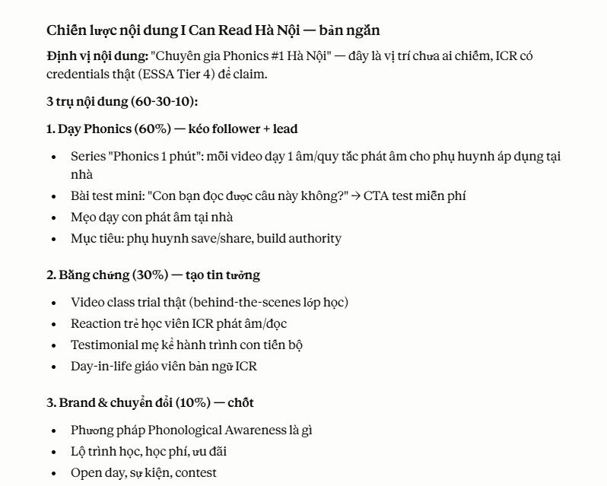


QUYẾT ĐỊNH NỀN TẢNG
Lựa Chọn Định Hướng Nội Dung
Ba hướng được cân nhắc — chỉ một hướng đủ khả thi trong 3 tháng.
Kiến thức chuyên sâu
LOẠI BỎ
Đòi hỏi tài nguyên quay dựng thật & nhân sự chuyên môn sâu ngay lập tức — hiện chưa tối ưu.
Bắt trend / Độc đáo
LOẠI BỎ
Khó duy trì ổn định, khó đồng bộ lâu dài, tốn nguồn lực liên tục để đu bám xu hướng.
Tấn công cảm xúc
LỰA CHỌN
Đánh trực diện vào nỗi đau thầm kín của phụ huynh & khát khao của trẻ — độ chạm cao nhất.
Ví dụ ý tưởng Claude gợi ý. Nếu không biết tự định hướng thì dễ bị AI dẫn đi sai hướng.
CASE STUDY · I CAN READ
06 / 22

Slide 7

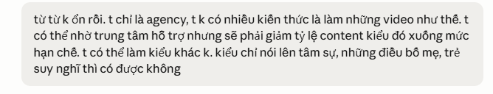
QUY TRÌNH RA QUYẾT ĐỊNH
Quy Trình Khai Thác Insight
Thu thập dữ liệu
Phản biện quyết định
Dùng Claude kết hợp Ad Library của Facebook để bóc tách toàn bộ lịch sử chạy quảng cáo của các trung tâm tiếng Anh đối thủ. Đồng thời phân tích chi tiết hành vi & tâm lý của tệp phụ huynh có con nhỏ.
Claude ban đầu khuyên làm về “phương pháp Phonics, cách ghép âm…” giống hệt đối thủ. Quyết định phản biện: loại bỏ gợi ý dập khuôn — chỉ có thể thắng bằng cách đánh vào “nỗi đau & tiếng nói nhỏ” trong lòng phụ huynh.
Ví dụ: cách phản biện lại gợi ý dập khuôn của AI để giữ đúng hướng cảm xúc.
CASE STUDY · I CAN READ
07 / 22

Slide 8
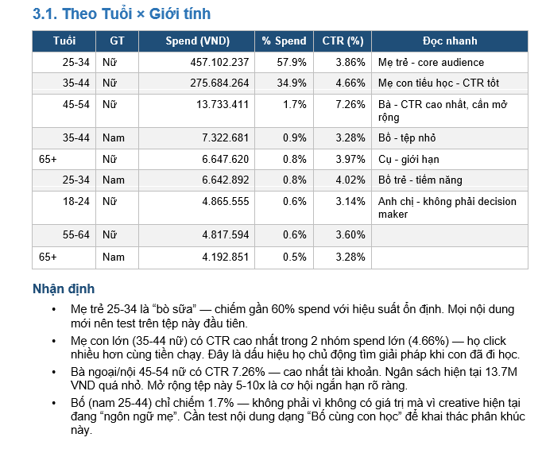
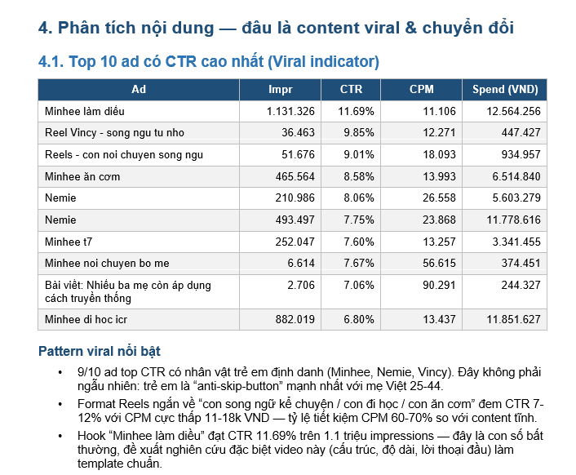


CHỐT NHÂN VẬT TRUNG TÂM
Vì Sao Mọi Tuyến Đều Xoay Quanh Mẹ & Bé
Quyết định dựa trên dữ liệu
Nhờ dữ liệu phân tích Ads đối thủ từ Claude, xác định 4 tuyến nội dung phải xoay quanh Mẹ và Bé — đây là cặp nhân vật chạm cảm xúc mạnh nhất với tệp phụ huynh.
KHÔNG chọn:
Bố & Bé
Thầy giáo & Bé
Phân tích Ads đối thủ
Tâm lý & nỗi đau phụ huynh
=> Những quyết định cần dữ liệu thì cần nghe AI
CASE STUDY · I CAN READ
08 / 22

Slide 9




HỆ THỐNG THÔNG ĐIỆP
4 Tuyến Content Cốt Lõi
2 tuyến cho Mẹ · 2 tuyến cho Con — cùng kể một câu chuyện cảm xúc.
Mẹ hối hận
MẸ
Mẹ thông thái
MẸ
Nỗi sợ chọn sai trung tâm “luyện gà, nhồi sọ” khiến con áp lực, sợ học tiếng Anh.
Nhận ra phương pháp “tách ghép âm” khoa học giúp con tự đọc, tự học dễ dàng.
Thông điệp: Phải chọn trung tâm không luyện gà, không nhồi sọ.
Thông điệp: Con muốn đọc được thì phải biết cách ghép âm.
Con tự học · I Can Read
CON
Con không muốn bị so sánh
CON
Tiếng lòng của bé khát khao được tự học, tự đọc theo cách riêng đầy hứng khởi.
Phản đối việc nhồi nhét, so sánh con với “con nhà người ta”.
Thông điệp: Con có thể nói, con có thể đọc.
Thông điệp: Con đọc theo cách của con — đừng so sánh con với ai.
=> Phần này do AI quyết định vì vẫn phải dựa vào số liệu
CASE STUDY · I CAN READ
09 / 22

Slide 10
02
CHƯƠNG II
Concept &
Định Dạng Thể Hiện
Thiết kế concept, định vị định dạng hình ảnh và ngôn ngữ truyền thông sáng tạo cho toàn bộ kênh.
CASE STUDY · I CAN READ
10 / 22

Slide 11

ĐỊNH DẠNG THỂ HIỆN
Tư Duy Lựa Chọn Concept
LOẠI BỎ
LỰA CHỌN
“Người thật AI”
“Concept Hoạt Hình”
Render mặt người thật bằng AI rất dễ rơi vào bẫy “giả trân” (Uncanny Valley). Với chiến dịch đánh sâu vào cảm xúc, sự thiếu chân thực tạo cảm giác bị lừa dối — phản tác dụng.
Hoạt hình đem lại sự dễ chịu, an toàn và dễ đồng cảm hơn với phụ huynh & học sinh. Giúp team sáng tạo không giới hạn bằng AI mà không bị vướng rào cản kỹ thuật gương mặt.
Yếu tố con người: đây là bước cần con người cảm nhận để quyết định. Ở bước này đã thử hỏi, cơ mà AI cho rằng định dạng nào cũng có cái hay => Phải tự quyết định
CASE STUDY · I CAN READ
11 / 22

Slide 12

ĐỒNG BỘ NHẬN DIỆN
Tối Ưu Đồng Bộ Nhận Diện
Vấn đề: kênh manh mún
Giải pháp: 2 nhân vật
Vấn đề con người nhận ra:
Nếu sản xuất 4 concept khác nhau cho 4 tuyến nội dung sẽ gây loãng nhận diện và cực kỳ tốn tài nguyên — người xem không cảm nhận được một mạch nội dung thống nhất.
AI hỗ trợ nghĩ ra giải pháp
Gom tụ lại thành hai nhân vật hoạt hình chính đại diện cho Mẹ và Con. Hai nhân vật này xuyên suốt và đóng vai “diễn viên” cho cả 4 tuyến nội dung.
4 tuyến nội dung
+
xuyên suốt cả kênh
1 Concept
Mẹ
Con
Với kế hoạch 3 tháng, đồng bộ 1 concept + 2 nhân vật giúp kênh giữ nhận diện nhất quán và tiết kiệm nguồn lực.
CASE STUDY · I CAN READ
12 / 22

Slide 13


NGÔN NGỮ TRUYỀN THÔNG
Nghệ Thuật Kể Chuyện Bằng Âm Thanh
Video không thoại + Voiceover
Nhân vật không nói; chỉ lồng “tiếng lòng” bằng voiceover hậu kỳ — như một “người nói hộ nỗi niềm” mà nhân vật chưa nói ra được.
Nỗi đau thầm kín là những thứ người ta chỉ ấp ủ trong đầu chứ không bao giờ nói ra.
Né hạn chế AI nhép miệng chưa mượt
— Tư duy nền tảng cho cách thể hiện
Chạm mạnh đến sự đồng cảm thầm kín
Vấn đề này là do người phải nhận ra!!
CASE STUDY · I CAN READ
13 / 22

Slide 14
03
CHƯƠNG III
Sản Xuất &
Đóng Gói Tự Động
Kỹ thuật phân cảnh, tối ưu công nghệ giữ chi tiết nhân vật phức tạp và đóng gói tự động hóa bằng AI.
CASE STUDY · I CAN READ
14 / 22

Slide 15


GIẢI BÀI TOÁN THỜI LƯỢNG
Kỹ Thuật Phân Cảnh (Storyboard)
Giới hạn của AI
Mục tiêu cần đạt
Các tool AI hiện tại chỉ render mượt mà tối đa 8–15 giây mỗi video — quá ngắn để truyền tải cảm xúc.
Video cảm xúc cần tối thiểu 30–40 giây để người xem (đặc biệt là Mẹ) ngấm sâu được nội dung.
Giải pháp: Storyboard
Chuyển cảnh tinh tế
Chuyển sang kỹ thuật phân cảnh — chia nhỏ kịch bản thành nhiều cảnh ngắn rồi ghép lại thành một video dài, liền mạch.
Dùng hiệu ứng chuyển cảnh để mô tả tinh tế từng diễn biến, từng biến đổi tâm trạng của nhân vật.
CASE STUDY · I CAN READ
15 / 22

Slide 16
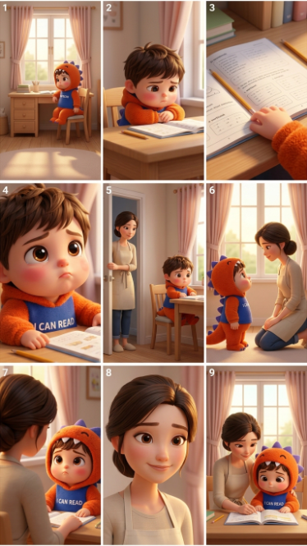


CÔNG NGHỆ LÕI
Đồng Nhất Nhân Vật Phức Tạp
Nano Banana 2 (Google)
Khóa chặt và tham chiếu bối cảnh, nhân vật đầu vào cực kỳ chính xác — bối cảnh & nhân vật không bị lệch, bóp méo hình dạng khi chuyển sang phân cảnh tiếp theo.
Google Level 3 Model
Nhân vật em bé của I CAN READ có độ phức tạp cao, nhiều chi tiết nhỏ dễ biến dạng. Model mới nhất giữ trọn vẹn chi tiết gương mặt, vết bớt, ánh mắt đặc trưng một cách tuyệt đối.
Storyboard giữ nhân vật đồng nhất — chỉ nhìn cũng cảm được một câu chuyện.
CASE STUDY · I CAN READ
16 / 22

Slide 17



TĂNG TỐC & QUY MÔ
Tự Động Hóa & Đóng Gói Quy Trình
Biến quy trình thủ công thành hệ thống nhân bản hàng loạt bằng Claude.
1
2
3
Đóng gói Skill
Tăng tốc quy mô
Batch Planning
Dùng Claude tự động hóa toàn bộ chuỗi công việc: nạp content thô → tự sinh kịch bản storyboard và prompt chi tiết.
Chỉ cần 1 câu lệnh đơn giản, hệ thống tự xuất ra bộ khung sản xuất video — rút ngắn quy trình thủ công hàng loạt.
Bắt AI lập kế hoạch bối cảnh cho hàng loạt video trước, tránh “bẫy dập khuôn” hình ảnh từ video thứ 3–4 trở đi.
CASE STUDY · I CAN READ
17 / 22

Slide 18
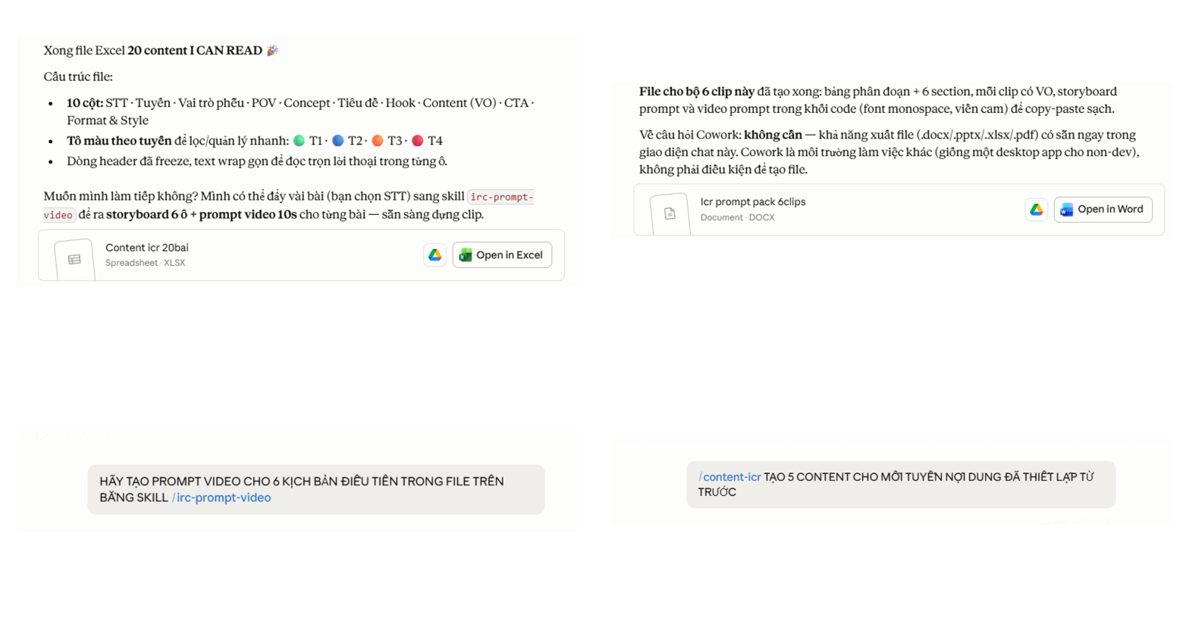
MINH CHỨNG THỰC TẾ
Ví Dụ: Đóng Gói Quy Trình Bằng Skill
Chỉ 2 câu lệnh
là ra được prompt tạo video hoàn chỉnh.
1
Nạp content / câu lệnh đơn giản vào Skill
2
Skill tự xuất prompt tạo ảnh & prompt tạo video
Ảnh chụp thực tế quá trình đóng gói & sinh prompt bằng Skill.
CASE STUDY · I CAN READ
18 / 22

Slide 19
04
CHƯƠNG IV
Vận Hành &
Thành Quả
Vận hành phân phối tự động đa kênh, tối ưu quảng cáo – Landing Page và gặt hái thành quả thực tế.
CASE STUDY · I CAN READ
19 / 22

Slide 20

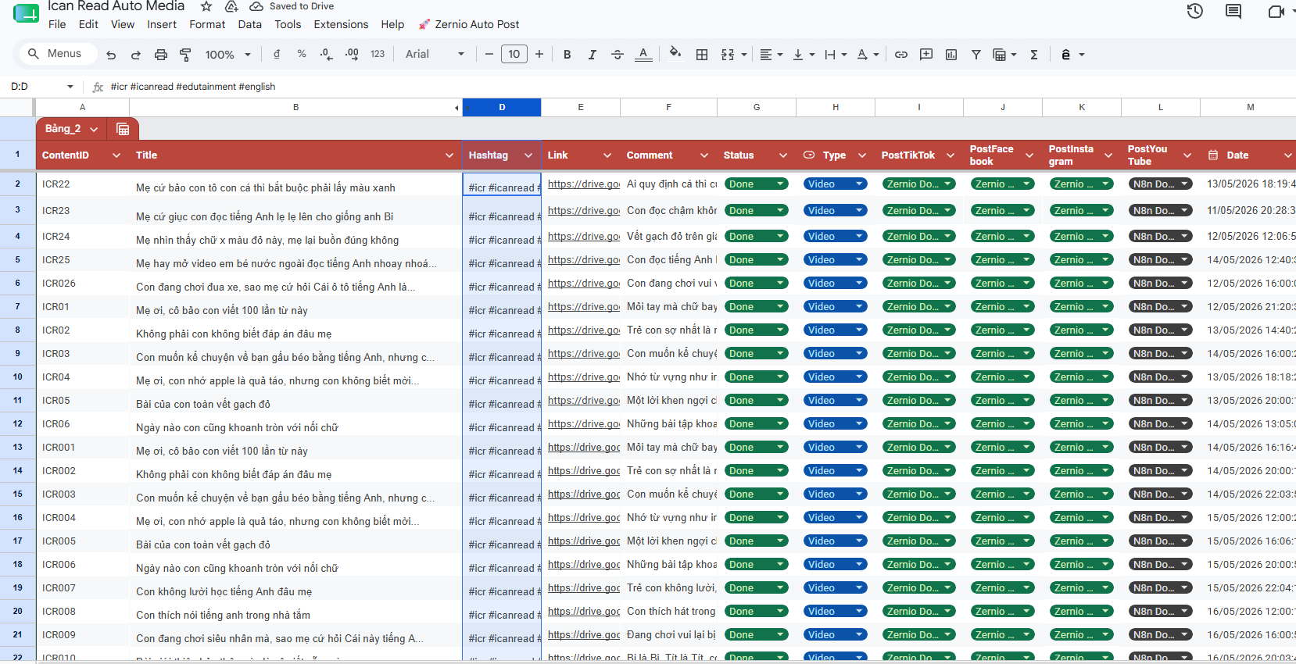
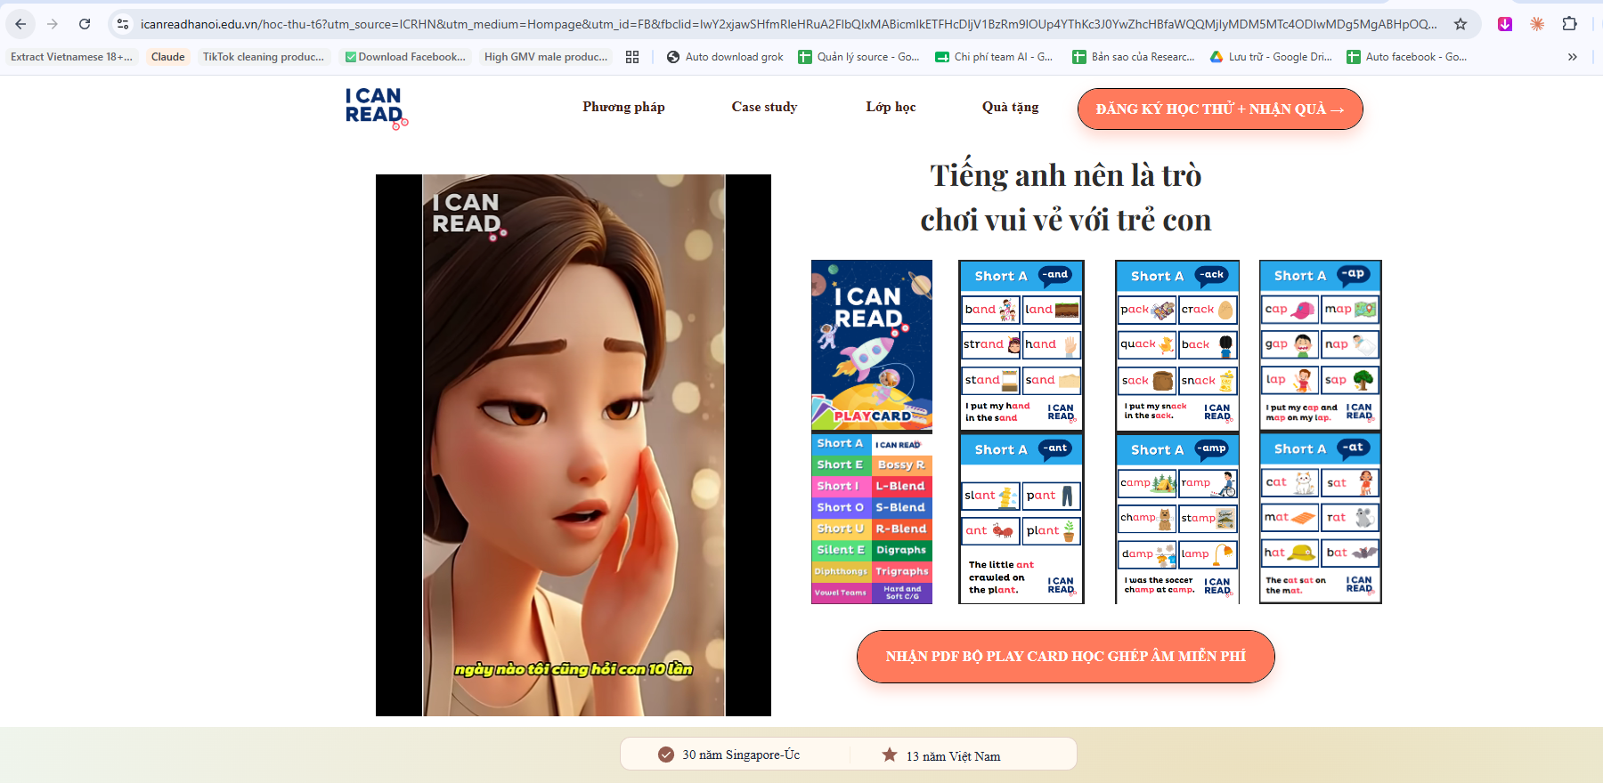
VẬN HÀNH & TĂNG TỐC
Vận Hành Tự Động & Vít Ads
Hệ thống đăng bài thụ động
Landing Page chuyển đổi
Nuôi kênh khách + hàng chục kênh nội bộ rất tốn nhân lực. Dùng hệ thống tự lên lịch, phân phối thụ động đa kênh đều đặn — sau 7–10 ngày video bắt đầu “cắn” đề xuất, đạt vài ngàn view.
Khi nội dung có tín hiệu đề xuất tốt → chạy Ads tăng tốc kéo phễu. Áp dụng công nghệ tạo hàng loạt Landing Page chỉ trong 10 phút.
CASE STUDY · I CAN READ
Landing Page chuyển đổi tạo hàng loạt.
Hệ thống tự động lên lịch & phân phối đa kênh.
20 / 22

Slide 21


PROOF OF WORK & KẾT LUẬN
Thành Quả Đích Thực
40+
~40%
Vài ngàn
7–10 ngày
Khách thật đăng ký học thử qua form (sau ~1,5 tháng)
Tiến độ mục tiêu 100 khách / 3 tháng — đúng nhịp
View/video tự nhiên giai đoạn đầu
Video bắt đầu “cắn” đề xuất
Sau hơn 1,5 tháng triển khai: 40+ khách hàng tiềm năng đã đăng ký học thử THẬT qua form trên Landing Page ICR — đạt ~40% mục tiêu 100 khách trong 3 tháng, đúng tiến độ. Hệ thống tiếp tục chạy để về đích.
CASE STUDY · I CAN READ
21 / 22

Slide 22
ĐÚC KẾT
Bài Học Cốt Lõi
Con người định hướng, AI thực thi
Cảm xúc thắng kiến thức
Dám phản biện gợi ý dập khuôn của AI để chọn đúng hướng cảm xúc.
Đánh vào nỗi đau thầm kín tạo độ chạm cao hơn kiến thức chuyên sâu.
Đồng bộ tạo nhận diện
Tự động hóa tạo quy mô
1 concept · 2 nhân vật xuyên suốt giúp kênh nhất quán, tiết kiệm.
Đóng gói Skill để nhân bản nội dung & phân phối đa kênh hàng loạt.
Xin cảm ơn Hội đồng đã lắng nghe
Rất mong nhận được góp ý & câu hỏi từ Hội đồng Game Off Icom.
CASE STUDY · I CAN READ
22 / 22

